Slide 1
846: Steps
★★☆☆☆
題組：Problem Set Archive with Online Judge
題號：846: Steps
解題者：賴冠霖
解題日期：2019年6月13日
題意：找出從x到y的最少步數，步伐規則如下 1. 第一步和最後一步只能為 1 2. 每次下一步只能是前一步+1, 前一步, 前一步-1

Slide 2

題意範例： 3 45 48 ➔ 45+(1+1+1) = 48 45+(1+2) = 48 45 49 ➔ 45+(1+2+1) = 49 45 50 ➔ 45+(1+2+1+1) = 50 or 45+(1+1+2+1) = 50

Slide 3
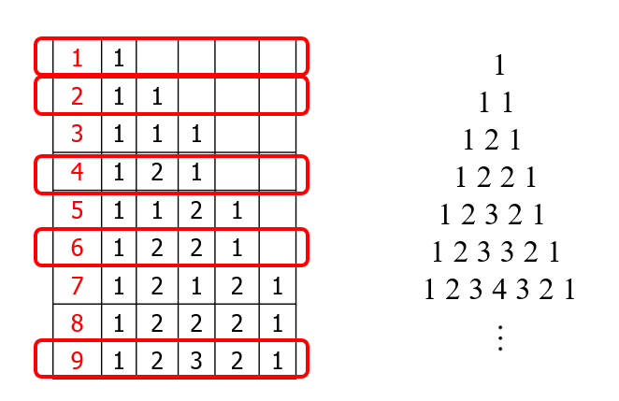
解法：找規律，greedy處理
解法範例：

Slide 4
3
45 48 ➔ 48 - 45 = 3 45 50 ➔ 50 - 45 = 5 30 40 ➔ 40 - 30 = 10
0 | 1 | 2 | 3 | 4 | 5 | 6 | 7
0 | 1 | 2 | 4 | 6 | 9 | 12 | 16 | …

Slide 5
討論：
Q: 一開始先建表是否會比較快? A: 因為每次搜索仍然需要從頭開始判斷 只減少了計算時間，並沒有降低搜尋 時間為O(1)，整體時間仍然是O(n)

